Slide 1
2020-프로그래밍
SMP 2회차
연산자 (Operator)

Slide 2
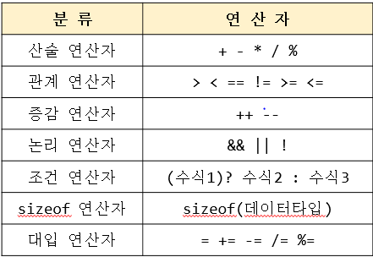
2020-프로그래밍
SMP 2회차
=> , =<
Int data = num1 > num2 ? num1 : num2;
If num1 > num2, data == num1
if num1 < num2, data == num2

Slide 3
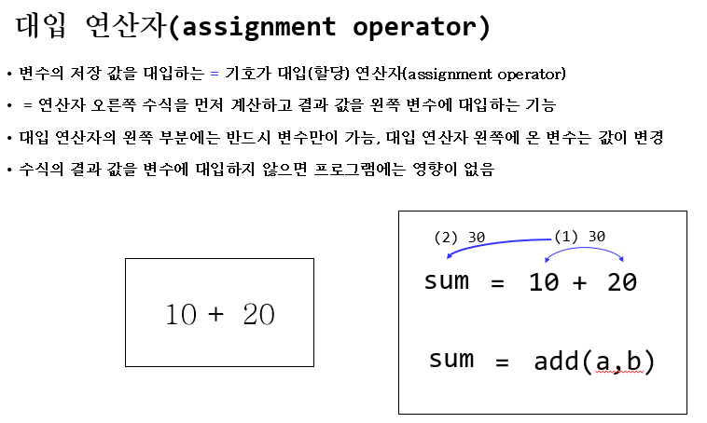
2020-프로그래밍
SMP 2회차
= , ==

Slide 4
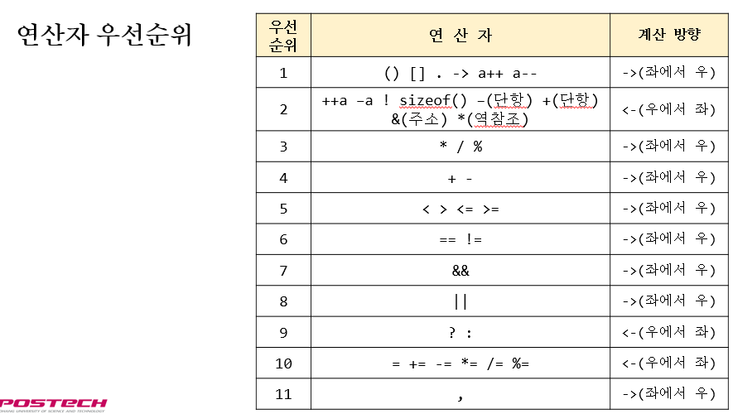
2020-프로그래밍
SMP 2회차

Slide 5
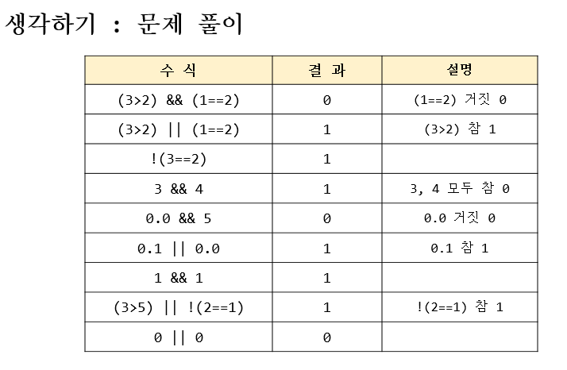
2020-프로그래밍
SMP 2회차

Slide 6
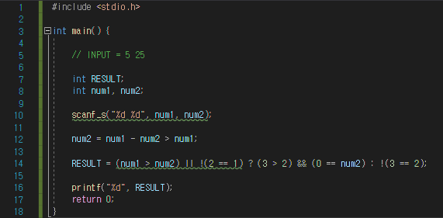
2020-프로그래밍
SMP 2회차
연산자 예제 1.
RESULT의 값은 출력될까?
출력된다면 그 값은?

Slide 7
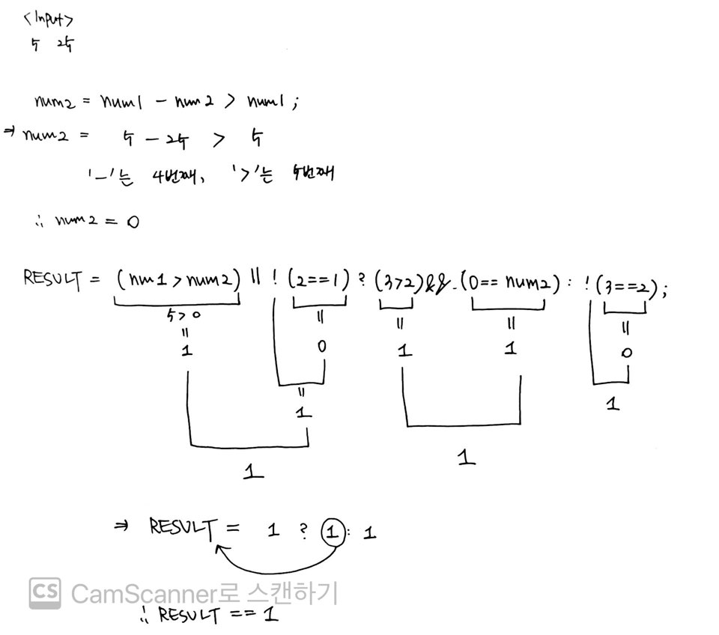
2020-프로그래밍
SMP 2회차

Slide 8
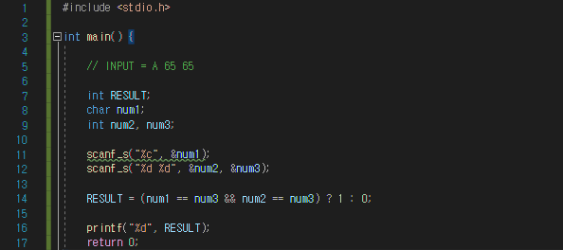
2020-프로그래밍
SMP 2회차
연산자 예제 2.
RESULT의 값은?

Slide 9
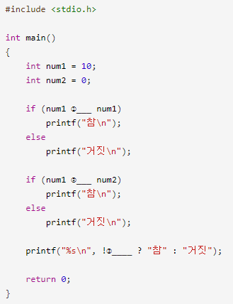
2020-프로그래밍
SMP 2회차
연산자 예제 3.
출력 결과가 참 참 참 이 되기 위한 1, 2, 3에 알맞은 내용은?
단, 1번 빈칸에 == 는 쓰지 말 것

Slide 10
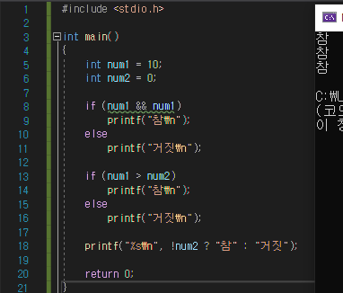
2020-프로그래밍
SMP 2회차
연산자 예제 3.
출력 결과가 참 참 참 이 되기 위한 1, 2, 3에 알맞은 내용은?
단, 1번 빈칸에 == 는 쓰지 말 것

Slide 11
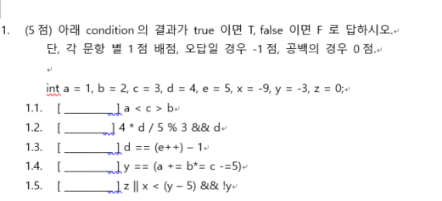
2020-프로그래밍
SMP 2회차

Slide 12
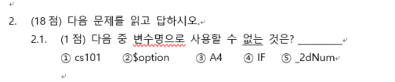
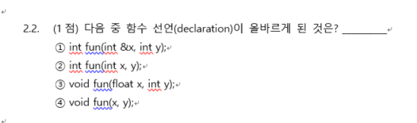
2020-프로그래밍
SMP 2회차

Slide 13
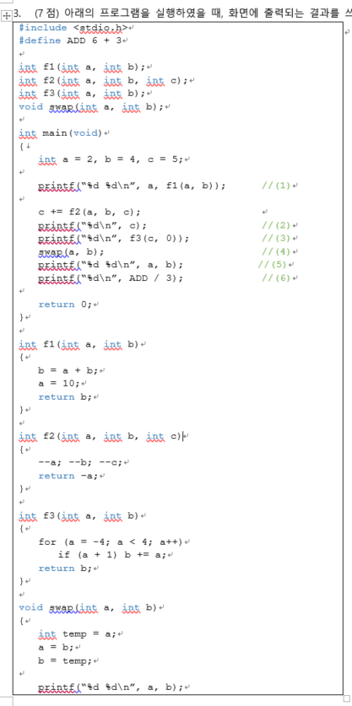
2020-프로그래밍
SMP 2회차

Slide 14
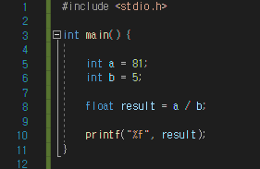
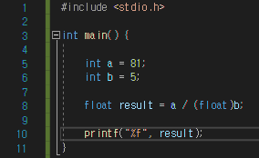
2020-프로그래밍
SMP 2회차
타입 캐스팅

Slide 15
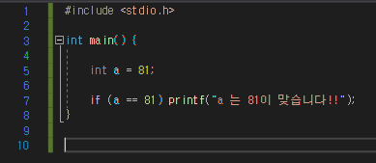
2020-프로그래밍
SMP 2회차
조건문 if

Slide 16
2020-프로그래밍
SMP 2회차
함수 / 연산자 예제 1.
다음의 함수 코드를 작성하시오.
단, scanf로 받는 input type은 int이다.
(난이도 중상)

